Slide 1
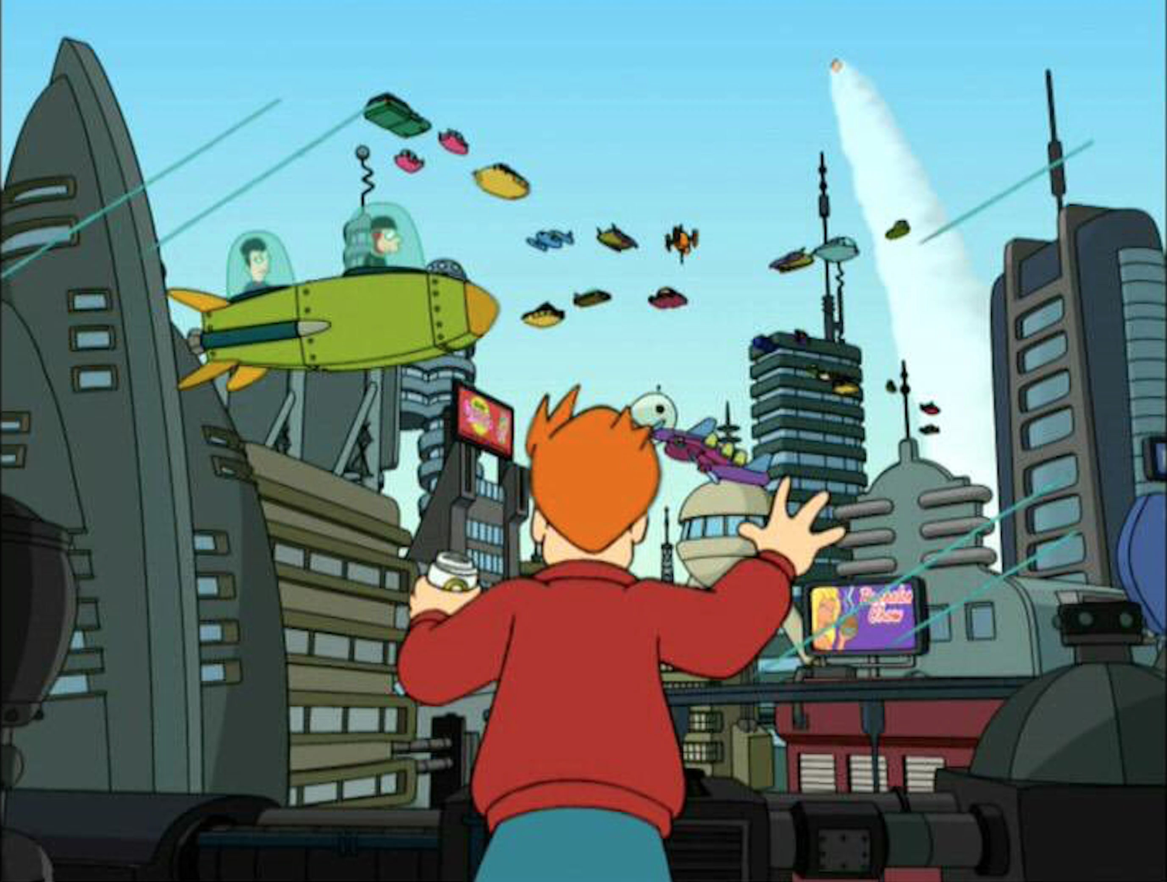
Моделирование будущего: Горизонт 2100
«Окружающая среда и устойчивое развитие»
Докладчики: Жданков И.В.
Выполнили: Асланукова Радима, Нурай Нурходжаева, Глазков Юрий, Миронюк Анна, Сальникова Виталия, Жданков Илья, Синятуллин Руслан, Митюрев Алексей, Летовальцева Дина, Куликова Виолетта.

Slide 2
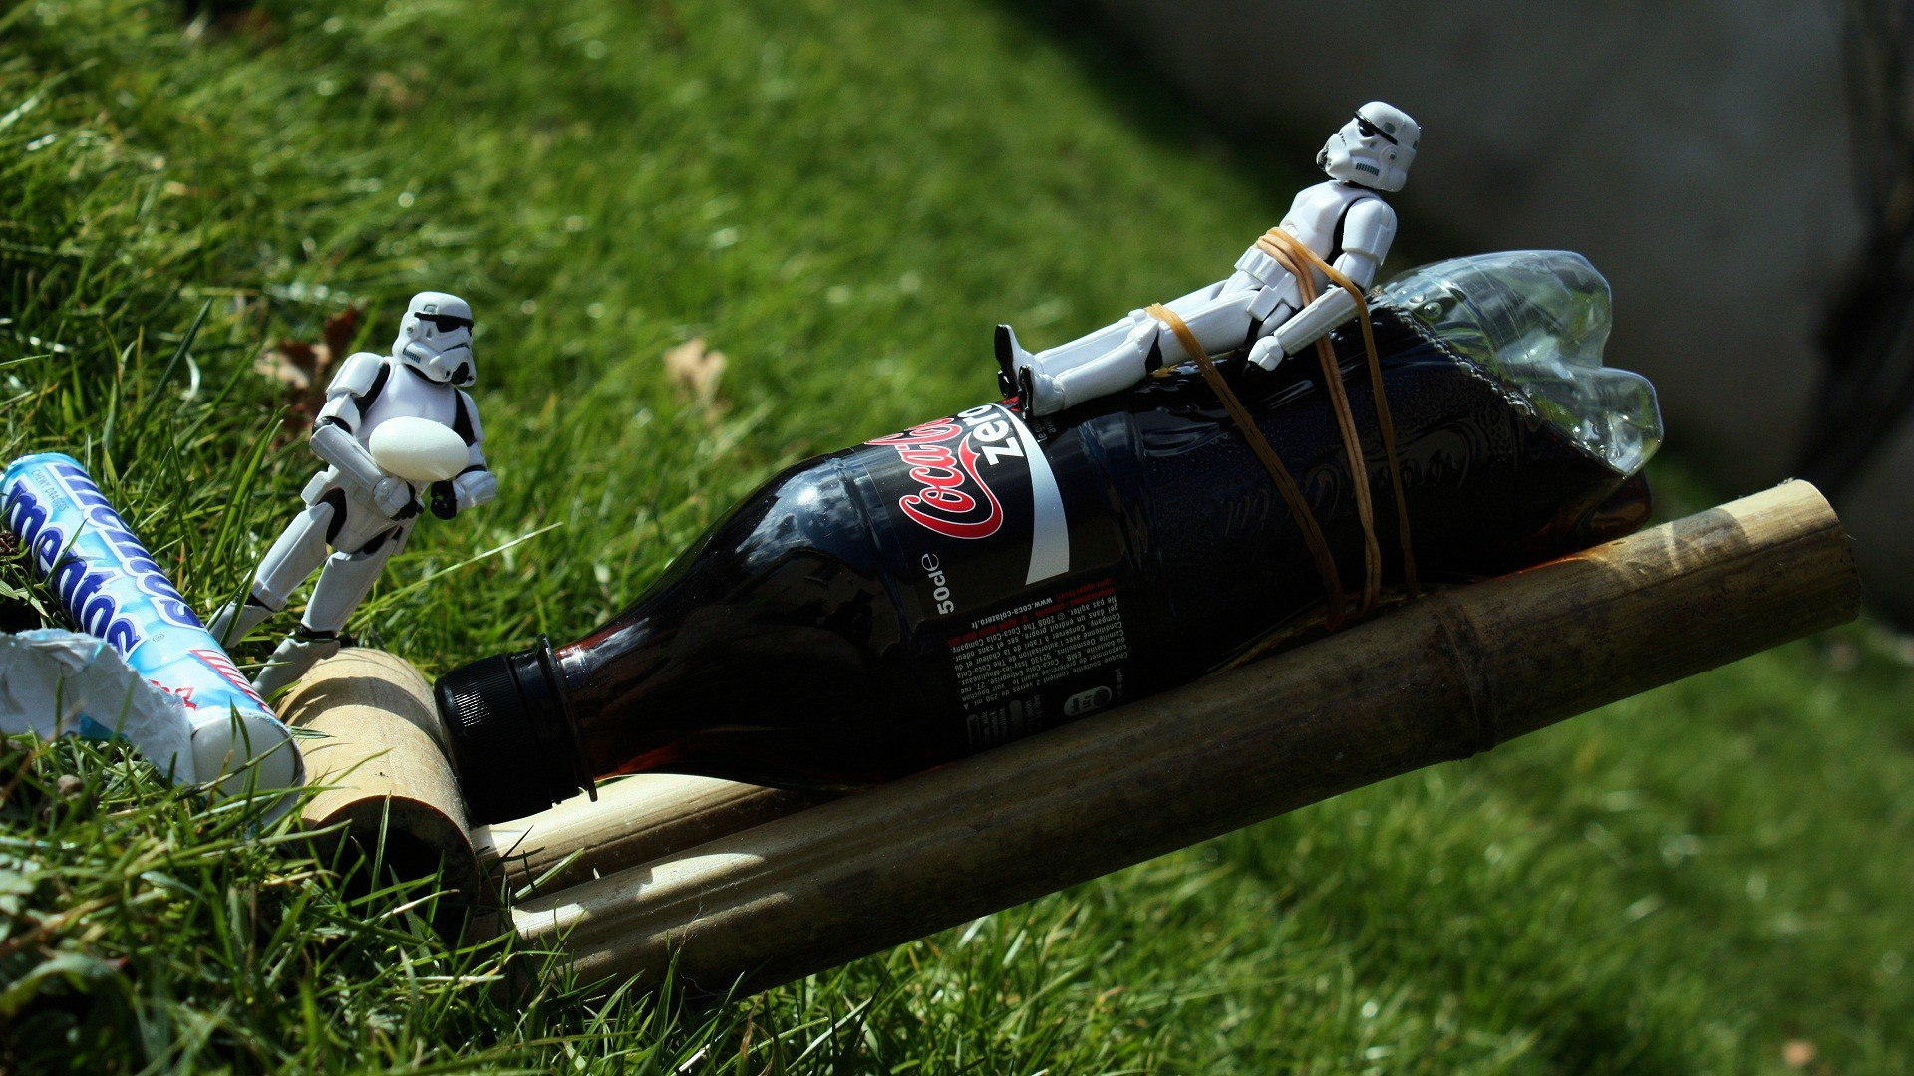
Цель
Построить три модели возможного будущего
01
Определить устойчивое развитие
02
Выявить актуальные тренды в сфере окружающей среды
03
На основе этих трендов построить три модели возможного будущего (пессимистичную, оптимальную и желанную)

Slide 3
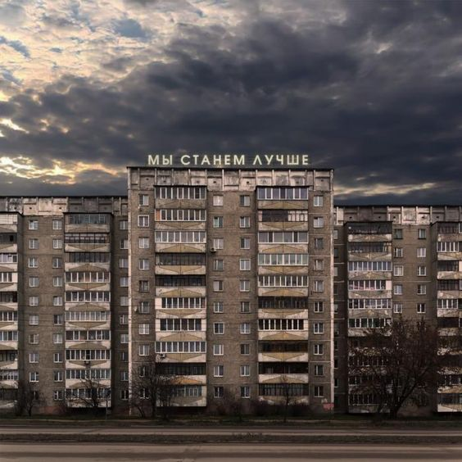







Устойчивое развитие —
Нынешнее поколение
Следующее поколение
Не устойчивое развитие
Устойчивое развитие
70%
30%
50%
50%
это развитие, при котором удовлетворение потребностей нынешних поколений осуществляется без ущерба для возможностей будущих поколений удовлетворять свои собственные потребности
Нынешнее поколение
Следующее поколение
Нынешнее поколение
Следующее поколение

Slide 4
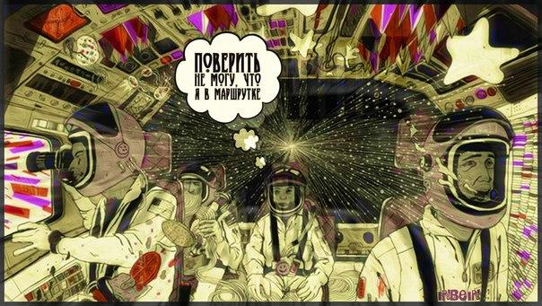




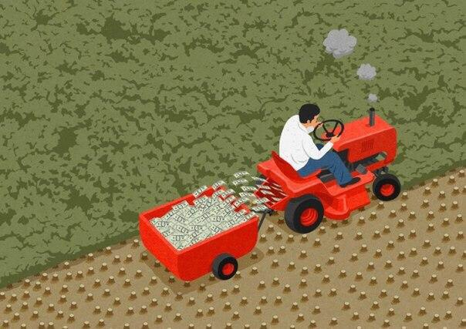
Устойчивое развитие
Социальный прогресс
Экономическое развитие
Ответственность за окружающую среду

Slide 5
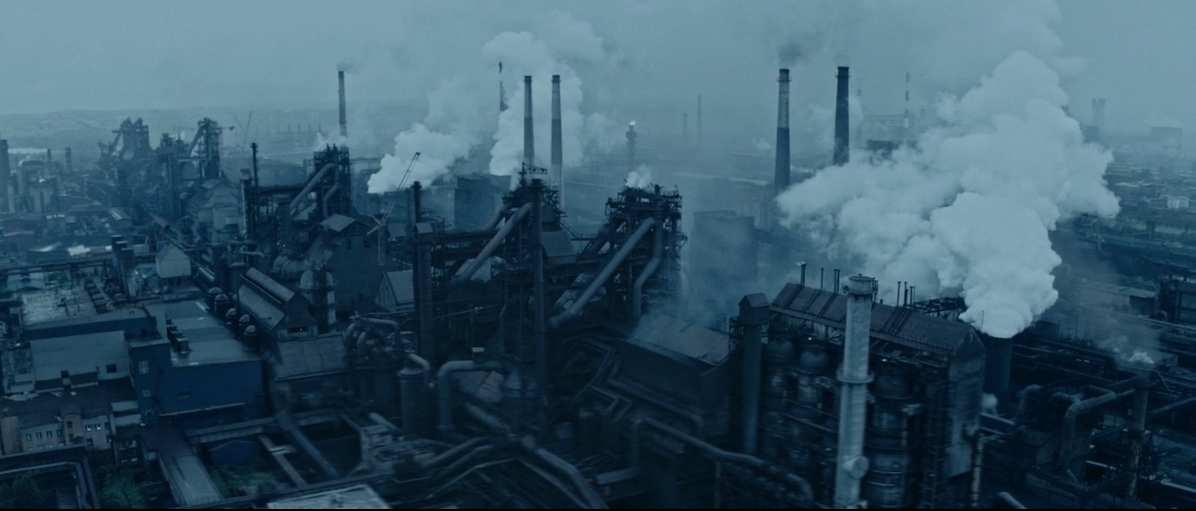
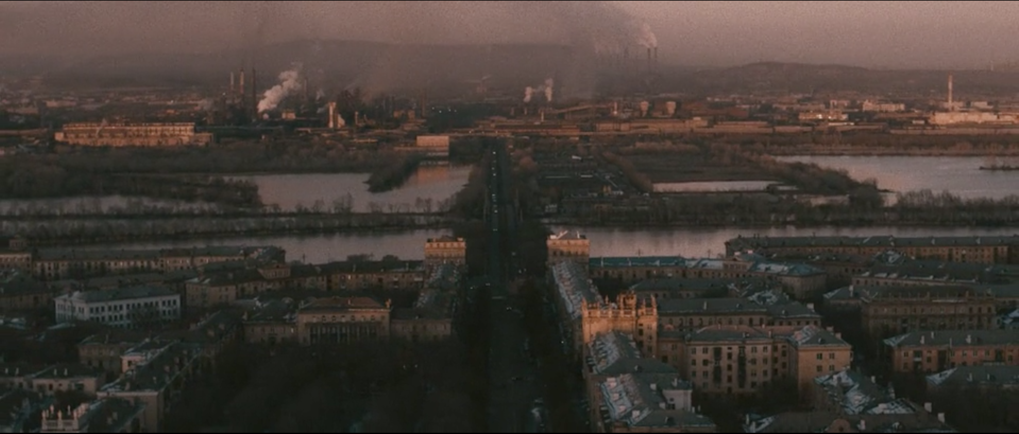
Загрязнение
Тенденции к борьбе с загрязнением:
Использование биоразлагаемых ресурсов
Использование электрического транспорта
Установка фильтров на автомобилях и заводах
Утилизация уже существующих отходов
Установка барьеров, препятствующих
распространению шума

Slide 6
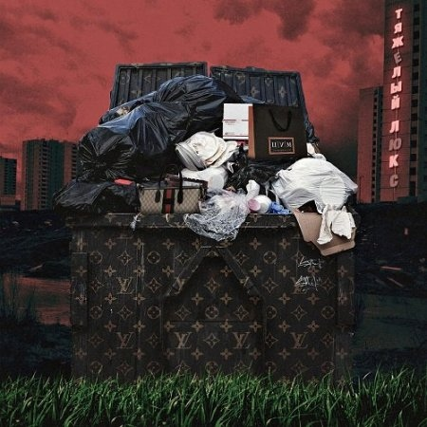
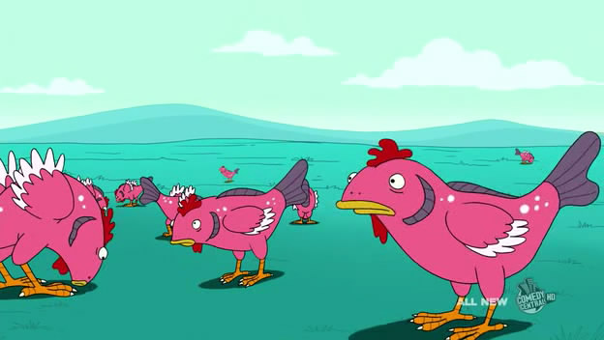
Возобновление
Воздействие на дикую природу
Вторичное использование отходов
Раздельный сбор мусора
Переход на возобновляемые источники энергии
Введение запрета на ввоз видов, потенциально опасных для экосистемы
Уничтожение уже существующих сред обитания
Формирование новых антропогенных сред обитания

Slide 7
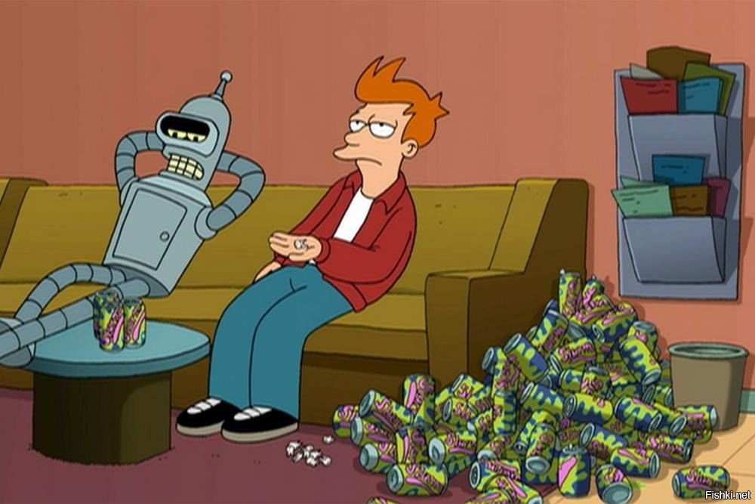
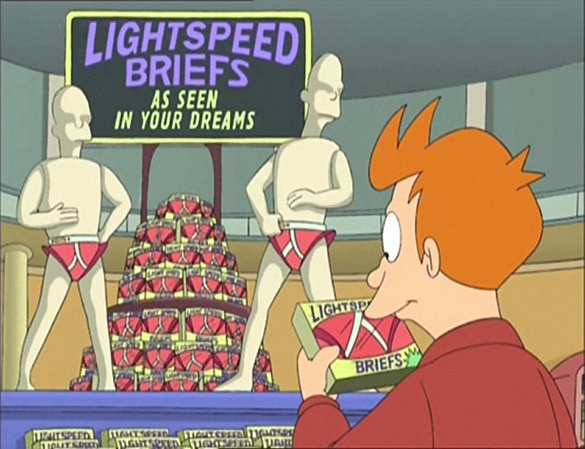
Развитие экологической культуры
Обеспечение
Противоречивое отношение к ГМО
Проблемы с транспортировкой ресурсов
Распределение углеродного следа между потребителями
Формирование общих законов, регулирующих отношения с окружающей средой
Просветительская деятельность

Slide 8
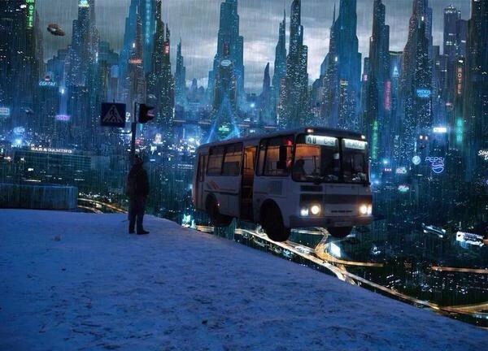
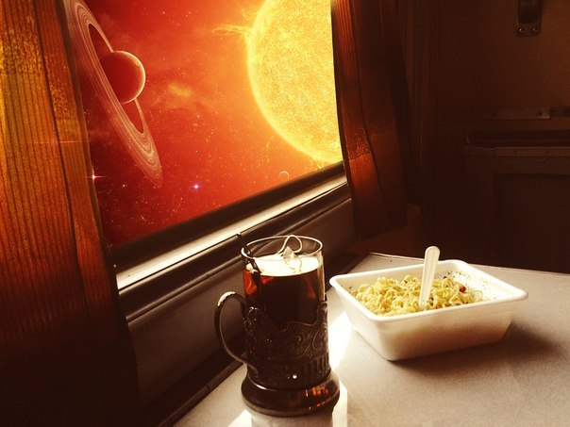
Пессимистическая модель
Оптимальная
Утилизация отходов равна их производству, биоразлагаемые упаковки.
Использование ИИ для утилизации
Развитие ГМО, улучшение законодательства и продвижение экологической культуры
Использование плавучих городов для сохранения биоразнообразия, размещения населения и очистки океана
Переизбыток ресурсов на локальных рынках и запрет ГМО
Нелогичность экологического законодательства
Загрязнение за счет производств, транспорта и переработки.

Slide 9

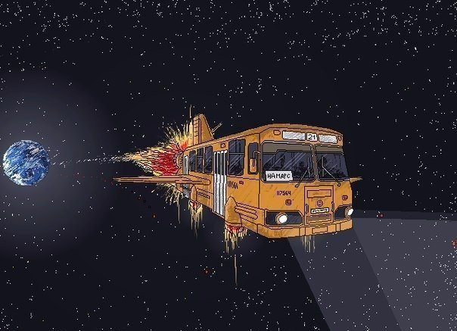
Окружающая среда
Экономическое развитие
Гиперэффективные способы переработки отходов
Космические и водные заповедники, формирование космических колоний
Вероятно открытие альтернативных источников энергии
Ограничение роста компаний, поддержка высокой конкуренции
Полное объединение государств, улучшение транспорта
Введение общемировой блокчейн валюты
Использование ИИ, как помощников, а не замену человеку

Slide 10
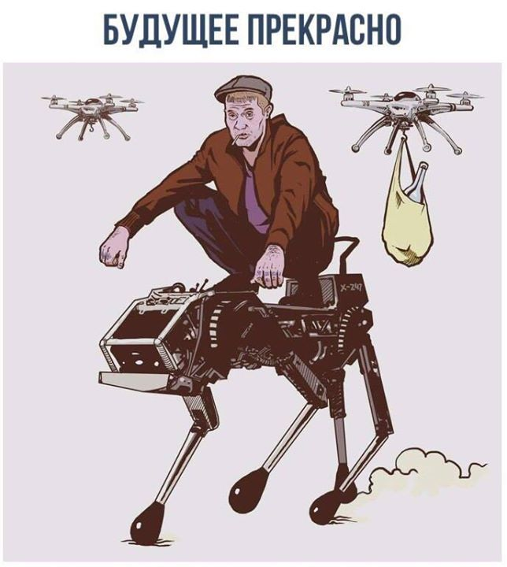


Социальный прогресс
Выводы:
Экономическое развитие:
отказ от капитализма
высокая конкуренция на рынке
Окружающая среда:
космические и водные заповедники
космические колонии
открытие альтернативных источников энергии
Сохранение языков и культурного наследия отдельных народностей
Генная модификация служит для избавления от генетического груза
Форма правления – технократия с элементами социального развития
Социальный прогресс:
генная модификация людей
введение технократии

